Slide 1
Identiteetinhallinta – ympäristö pinnan alta
Elina Toivanen
Notes:
Kenelle IdM tai identiteetinhallinta tuttu käsite?

Slide 2
Identiteetinhallinta Turun yliopistossa
Vuoteen 2009 asti itse tehty järjestelmä, Syltty
Vuodesta 2009 lähtien Oracle Waveset a.k.a. Sun Identity Manager
Tulossa keväällä 2014 Efecte Identity
Notes:
Kuinka monella organisaatiossa käytössään käyttövaltuushallinnan järjestelmä eli siis joku järjestelmä, jolla hallinnoidaan käyttäjätunnuksia keskitetysti?
Identiteetinhallintajärjestelmä pystyy paljon muuhunkin, mutta yksinkertaisimmillaan se mahdollistaa käyttäjätunnusten automaattisen luomisen ja sulkemisen sekä tunnuksiin kohdistuvat ylläpitotoimenpiteet, kuten salasanan vaihdot.

Slide 3
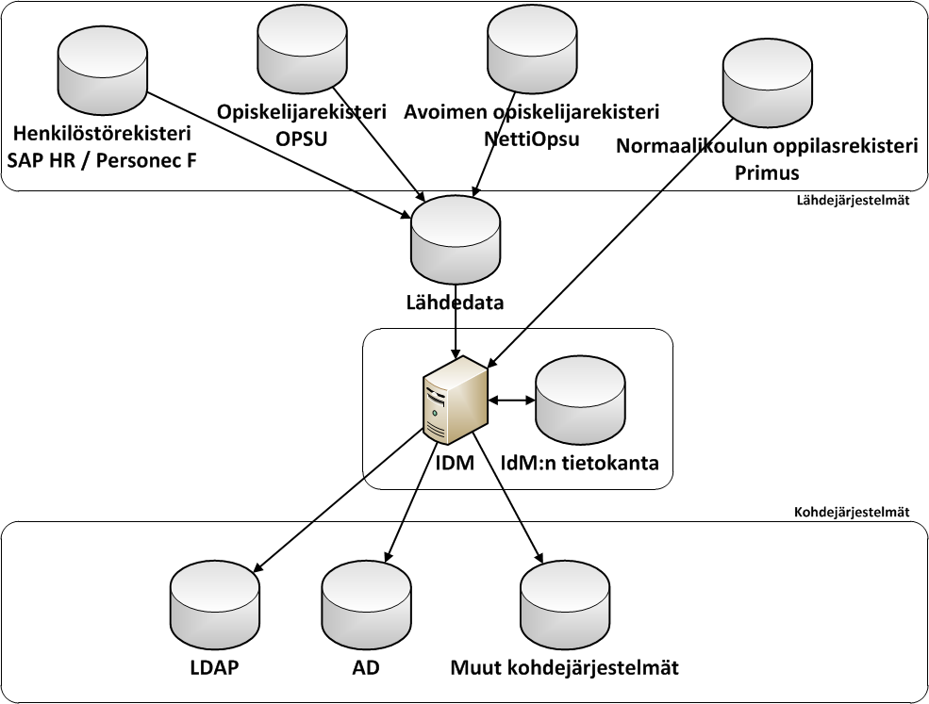
IdM-ympäristö
Notes:
Yleiskuva
Muut kohdejärjestelmät, kuten tietovarasto
Ensin tarkasteluun IDM

Slide 4
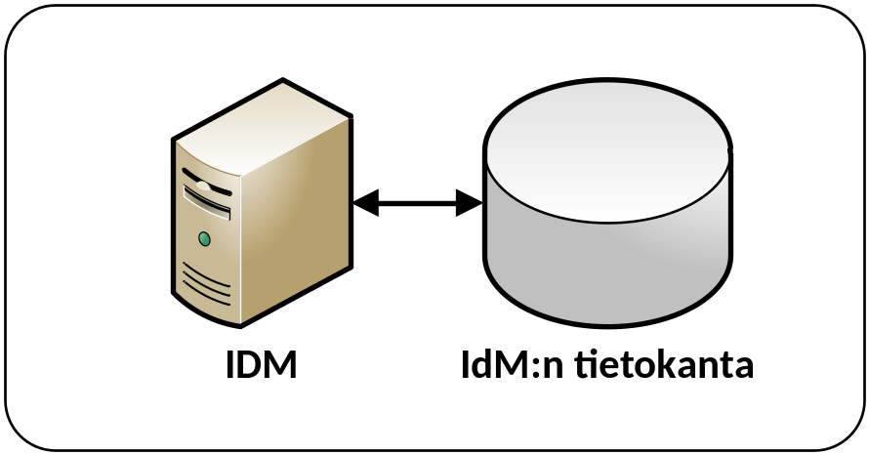
IdM
VMWare ESXi -virtuaalialustalla
  4 CPU:ta
  Muistia 8 GB, käytössä 7 GB, aktiivisessa käytössä 400-800 MB
  Levytila 50 GB, käytössä 10 GB
Kahdennettu
  F5 BIG-IP LTM -kuormantasaaja
  Master-Master
  Normaalisti toinen instanssi ajoja ja ylläpitoa varten, toinen loppukäyttäjiä
Red Hat Enterprise Linux 6
Tomcat 6
Oracle Waveset a.k.a. Sun Identity Manager 8.1
IdM:n tietokanta: MySQL
  virtuaalipalvelimella
  15 tietokantaa, päätietokannassa 28 taulua
  64 GB, dumpit pakattuna 162 MB, lokit yms. jätetään pois
Notes:
Efecte Identity
Tomcat => Jboss
MySQL => PostgreSQL
Miten tiedot tulevat IdM:ään? =>

Slide 5
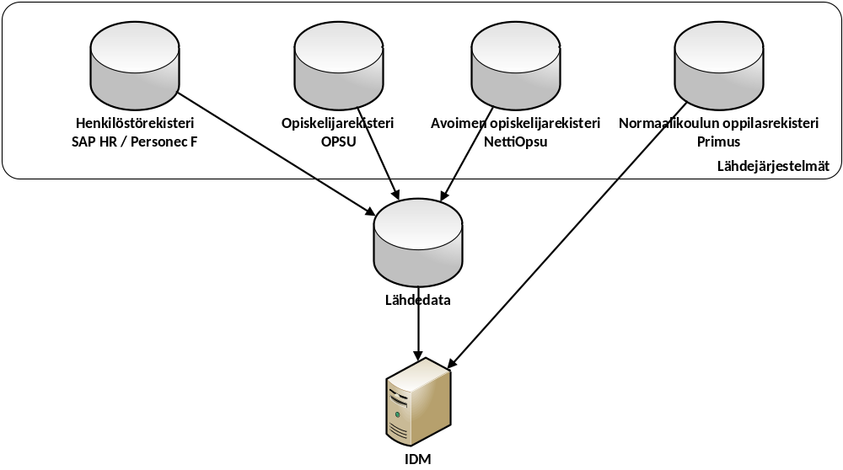
Lähdejärjestelmät
Tiedonsiirrot lähdejärjestelmistä
  Lähdejärjestelmät tuottavat verkkolevylle siirtotiedoston
  Vaihtoehtoisesti IdM lukee lähdejärjestelmän tietokantaa
Ajastukset
  IdM lukee lähdedatat ajastetusti vähintään kerran päivässä ja tallentaa niitä vastaavat tiedot sisäiseen tietokantaansa
  Tämän jälkeen IdM toteuttaa huomaamansa muutokset kohdejärjestelmiin
Notes:
Lj tuottavat väh. 1 krt/p jaetulle verkkolevylle (CSV), IdM käy lukemassa väh. 1 krt/p ja tallentaa sis. db jatkokäs. teh.
Vaihtoehtoisesti IdM lukee lj tietokantaa
Siirtotiedostot: CSV-tyyppisiä (liittymäasiantuntija: ”tai jotain, joka näyttää siltä”) tai tietokantayhteys
Ajoina, ei hyötyä reaaliaikaisesta yhteydestä (IdM:n puolesta mahdollista)
Jatkossa tietovarastosta
IdM:n sisäiseen tietokantaan kopio jatkokäsittelyn tehostamiseksi
IdM lähdejärjestelmä
käyttäjätunnukselle
sähköpostiosoitteelle
IdM:n kautta hallinnoiduille käyttöoikeuksille.

Slide 6
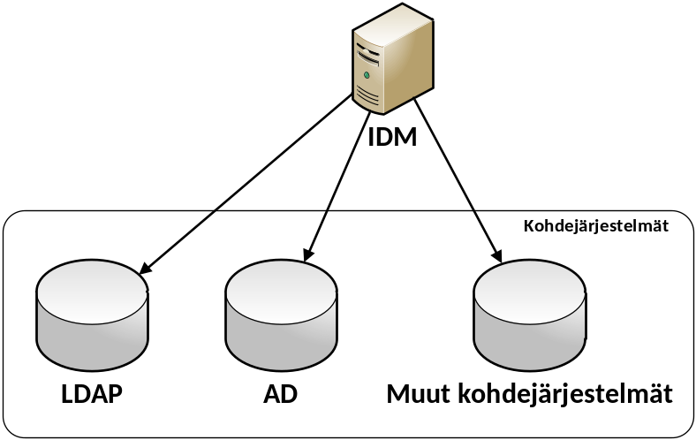
Kohdejärjestelmät
Hyödyt kohdejärjestelmien kautta
  Käyttäjätietojen automaattinen päivittyminen
  Automaattiset ryhmät
  Käyttöoikeuksien muodostuminen automaattisesti
  Yksi salasana
  Itsepalvelut
    tunnuksen aktivointi
    salasanan resetointi
    vierailijan tunnuksen voimassaolon jatkaminen
  Lokitiedot käyttäjien toimista
Notes:
Mistä IdM:stä on hyötyä?
IdM pitää käyttäjien tiedot ajan tasalla (n. 30 000 käyttäjää, 4000 hlo, 20 000 opisk, 5000 avoin)
IdM ylläpitää automaattisesti käyttäjien tietoja ajan tasalla eri kohdejärjestelmissä (käyttäjähakemistot AD&LDAP, sitä kautta monet muutkin järjestelmät, attribuuttitietojen perusteella luodut sähköpostilistat, Haka…)
Käyttäjätunnukset syntyvät ja sulkeutuvat automaattisesti lähderekisterien tietojen perusteella
Käynnistää automaattisesti sähköpostilaatikon ja verkkolevyn luomisen
Sulkeutumisen lähestyessä ilmoittaa sähköpostitse käyttäjälle ja hänen esimiehelleen siitä, että tunnus on sulkeutumassa
Automaattinen ryhmiin lisäys, esim. tietyn laitoksen työntekijät – päivittyy myös automaattisesti sopimussuhteiden muuttuessa (työsopimus laitoksesta toiseen)
Myös roolin perusteella muokkautuvia ryhmiä, mm. norssin opettajat – näitä voi käyttää sitten norssien salasananvaihtotyökalun käyttöoikeuksia jakaessa (automaattisesti henkilörekisterin tietojen perusteella)
Automaattiset käyttöoikeudet, esim. SoleTM-työajanseurantajärjestelmään ja SAPiin pääsee vain henkilökunta ja vain henkilökunta näkee nämä ohjelmistot Citrixissä, Sharepoint-intranetin automaattiset muokkausoikeudet oikean tiedekunnan sivustolle – ja vastaavasti oikeus järjestelmien käyttöön katoaa sen myötä, kun työsopimus päättyy
IdM:n myötä pystyttiin pääsemään tilanteeseen, jossa käyttäjällä on vain yksi salasana eikä kahta erillistä salasanaa LDAPiin ja AD:hen.
IdM huolehtii siitä, että sama salasana on käytössä niin LDAPissa kuin AD:ssakin
Itsepalvelut
IdM-järjestelmän myötä meille toteutettiin itsepalvelu, jolla käyttäjä voi uusia salasanansa Vetumalla eli pankkitunnistautumisella tai mobiilivarmenteella. Aiempi tilanne oli, että unohtunut ja vanhentunut AD-salasana täytyi noutaa henkilökohtaisesti tukipisteestä, parantanut palvelua ja vähentänyt työtä.
Myös tunnus voidaan vastaanottaa Vetumalla
Vierailijatunnusten voimassaolon jatkaminen (Haka: kerran vuodessa)
Splunk-lokienhallintajärjestelmään viedään lokitiedot siitä, mitä muutoksia ja kuka on tehnyt käyttäjän tietoihin tai käyttäjän tunnuksella
Ongelmatilanteiden selvittely
Raportit itsepalveluiden käytöstä vs. vastaavien asioiden teettäminen helpdeskissä, järjestelmien käyttömääristä eri ajanhetkinä…
IdM-käyttöliittymästä helpdesk näkee yhdellä silmäyksellä, onko tunnus auki ja mitä oikeuksia sillä pitäisi olla – ei tarvitse katsoa esim. erikseen LDAPista ja AD:sta
IdM siis ennen kaikkea automatisoi rutiinitoimintoja ja mahdollistaa itsepalvelut sekä paremman näkyvyyden käyttäjien toimintaan

Slide 7

Entäs jos…
Notes:
Ok, eli näillä puheilla on selvää, että IdM on meille tärkeä apuväline. Entäs sitten, jos IdM jostain yllättävästä syystä katoaa pois linjoilta?

Slide 8
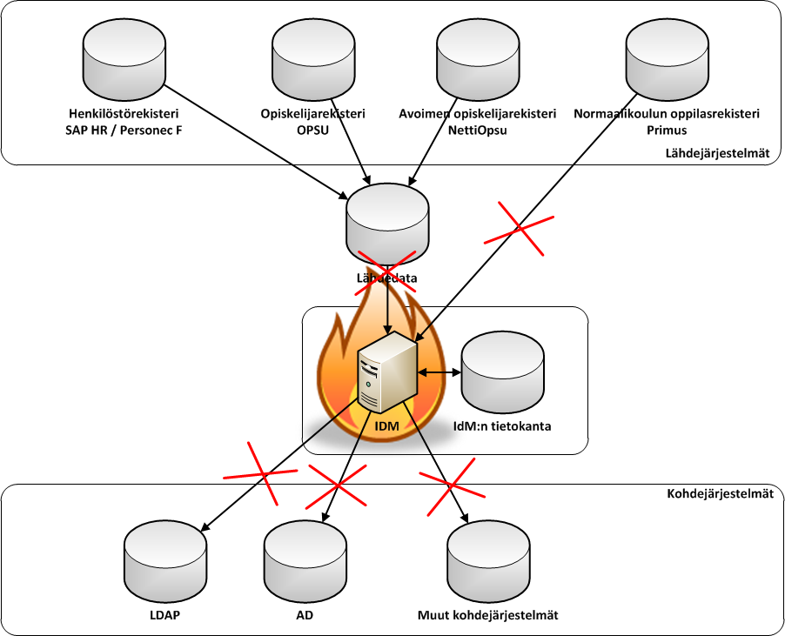
Notes:
Yhteydet lähde- ja kohdejärjestelmien välillä katoavat
Tiedot kuitenkin säilyvät ennallaan, eli tunnukset pysyvät auki ja järjestelmiin pääsee kirjautumaan
Loppukäyttäjä ei välttämättä huomaa, vaikka IdM olisi päivänkin pois käytöstä
Oikeuksia ei myöskään poistu, eli jotkut voivat pitää tunnuksensa tai käyttöoikeutensa pidempään, kuin kuuluisi
Toisaalta, jos käyttäjä sattuu unohtamaan salasanansa tai on juuri aloittamassa yliopistolla, niin salasanan vaihto ja tunnuksen käyttöönotto eivät onnistu. Helpdesk on siinä vaiheessa helisemässä, heidän pääasiallinen työkalunsa on pois käytöstä. Mm. tämän vuoksi palvelinten kahdennukset ovat tarpeellisia.
Tässä mielessä jo IdM:n muutaman minuutinkin katkos tai hidastelu häiritsee toimintaa (helpdesk)
Oikeastaan pahempi tilanne, kuin IdM:n tipahtaminen pois linjoilta, on se, että IdM alkaa automaattisesti muuttaa käyttäjien tietoja ei-toivottuun suuntaan. Tarinoita tosielämästä:
IdM:n alkuaikoina tuhansia käyttäjätunnuksia sulkeutui automaattisesti, kun henkilöstörekisteristä tullut siirtotiedosto oli katkennut sopivasti keskeltä. IdM siis tulkitsi puuttuvat rivit niin, että henkilöiden työsopimus oli päättynyt ja aivan oikein alkoi sulkea näitä tunnuksia. Tuon takia meillä on IdM:ssä nykyään päällä esto, että jos lähderekisterin mukaan pitäisi sulkea yli 100 käyttäjätunnusta kerralla, niin ei tehdä mitään, vaan ilmoitetaan asiasta ylläpitäjille ja odotetaan heidän toimenpiteitään.
Henkilöstörekisteriin tehtiin muutos, jonka seurauksena IdM lähderekisteristä saamiensa uusien tietojen mukaisesti poisti kaikilta henkilökuntalaisilta eduPersonAffiliation-attribuutista employee-arvon. Mikäli tuota arvoa ei ole, eivät käyttäjät pääse sisälle talouden ja henkilöstöhallinnon keskeisiin järjestelmiin eli SAPiin, Rondoon tai Personeciin. Tilanne saatiin selvitettyä tilapäisesti ajamalla IdM:ään sisään edellisen päivän siirtotiedosto korjausta odotellessa…
Noissa esimerkeissä oikeastaan konkretisoituu IdM:n voima, eli suuriakin muutoksia on yksinkertaista tehdä sen avulla. Toisaalta myös noihin mahdollisuuksiin liittyy omat riskinsä…
Itse IdM:n sisällä on meillä aika vähän tietoa. Jos IdM-palvelimet (ja niistä tehdyt varmuuskopiot) ja vielä IdM:n tietokantakin on pysyvästi pois käytöstä, niin ennen kaikkea uudelleen joudutaan rakentamaan säännöt, joiden perusteella henkilöiden tietoja täytetään ja päivitetään käyttäjähakemistoihin ja kohdejärjestelmiin ja joiden perusteella käyttäjille annetaan oikeudet kohdejärjestelmiin tai liitetään ryhmiin.
Itse käyttäjän tiedot ovat jälkikäteen tavalla tai toisella kaivettavissa noista lähde- tai kohdejärjestelmistä. Vaikeinta on ehkä selvittää etenkin hetuttomilta, mitkä avaintiedot liittyvät samaan käyttäjätiliin. Eli jos henkilö on sekä henkilökuntaa että opiskelija, niin pitää huomata, että nämä tiedot pitää yhdistää samaan käyttäjätiliin eikä tehdä kahta erillistä tiliä.
Tuo säännöstö ja muu järjestelmän konfiguraatio on tallennettu erilliselle versionhallintapalvelimelle. Uutta IdM:ää rakennettaessa niitä myös tutkitaan ahkerasti.

Slide 9
Keskustelu jatkukoon…
Elina Toivanen
elina.toivanen@utu.fi
…ja hihasta voi tulla nykäisemään…

